Slide 1



心愿
翱翔九天
是雄鹰的心愿
奔赴大海
是小溪的心愿
播种美丽
是春天的心愿
没有心愿的日子
生活将会多么阴沉和黯淡
同学们
请你轻轻地闭上眼睛
庄重地许下，
你最诚挚的心愿……..

Slide 2

苏教版四年级语文下册第六组
云雀的心愿

Slide 3
云雀的心愿
明年春天,我一定邀上小伙伴，到那片沙漠上去种树，让沙漠重新变成绿洲。

Slide 4
回忆课文 理清脉络
夏天的一次旅行，云雀跟妈妈飞过了（ ）（ ），最后飞回了（ ）。期间它看到黄沙（ ）、洪水（ ），了解到这都是人们（ ）的结果，知道了森林有（ ）（ ）（ ）的作用，从而感受到（ ）于是产生了（ ）的心愿。
沙漠上空
大河上空
森林
漫天飞舞
泛滥成灾
乱砍滥伐
保护土壤
防洪蓄水
调节气温
森林实在是太重要了！
让沙漠变绿洲

Slide 5
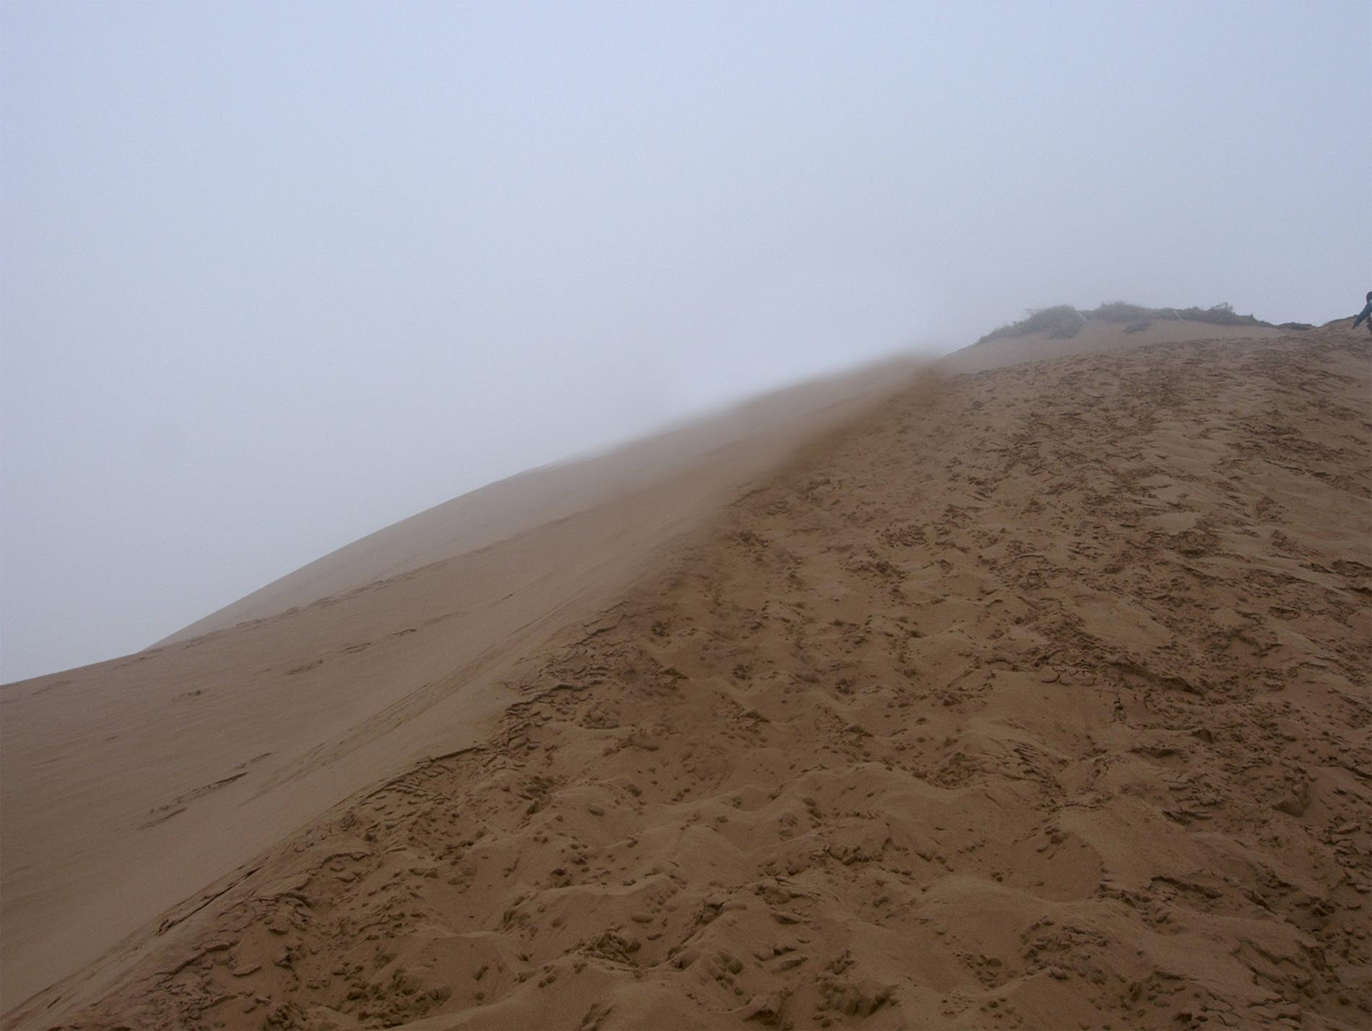
沙漠上空
他们飞呀飞，飞到一片沙漠的上空。一阵狂风刮过，地上的黄沙漫天飞舞，迷得他们睁不开眼。
“这里的风沙真讨厌！”小云雀埋怨说。
“孩子，以前这里也是一片茂密的森林。后来由于人们乱砍滥伐，树木越来越少。土地失去了森林的保护，就慢慢地变成了贫瘠的沙漠。”妈妈心疼的说。

Slide 6
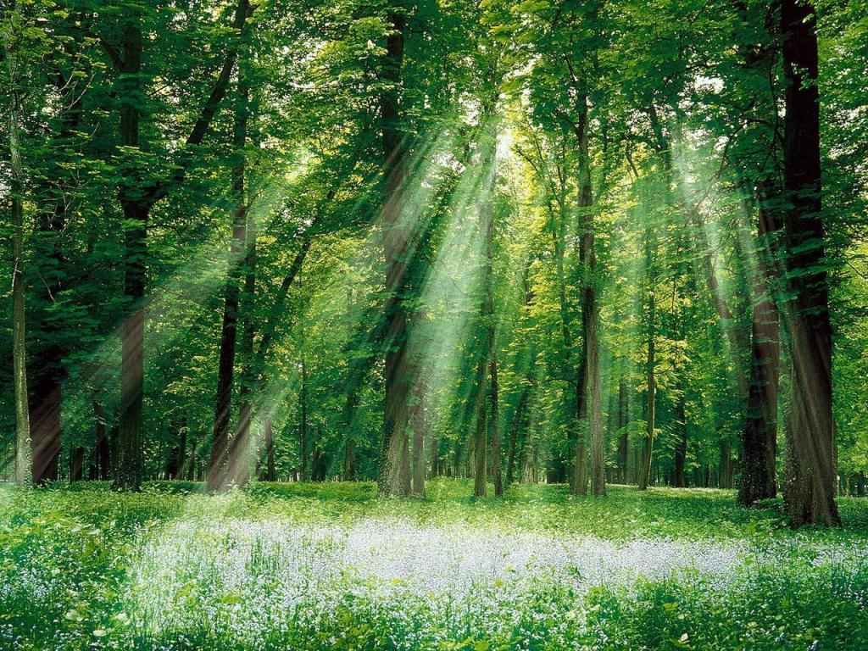
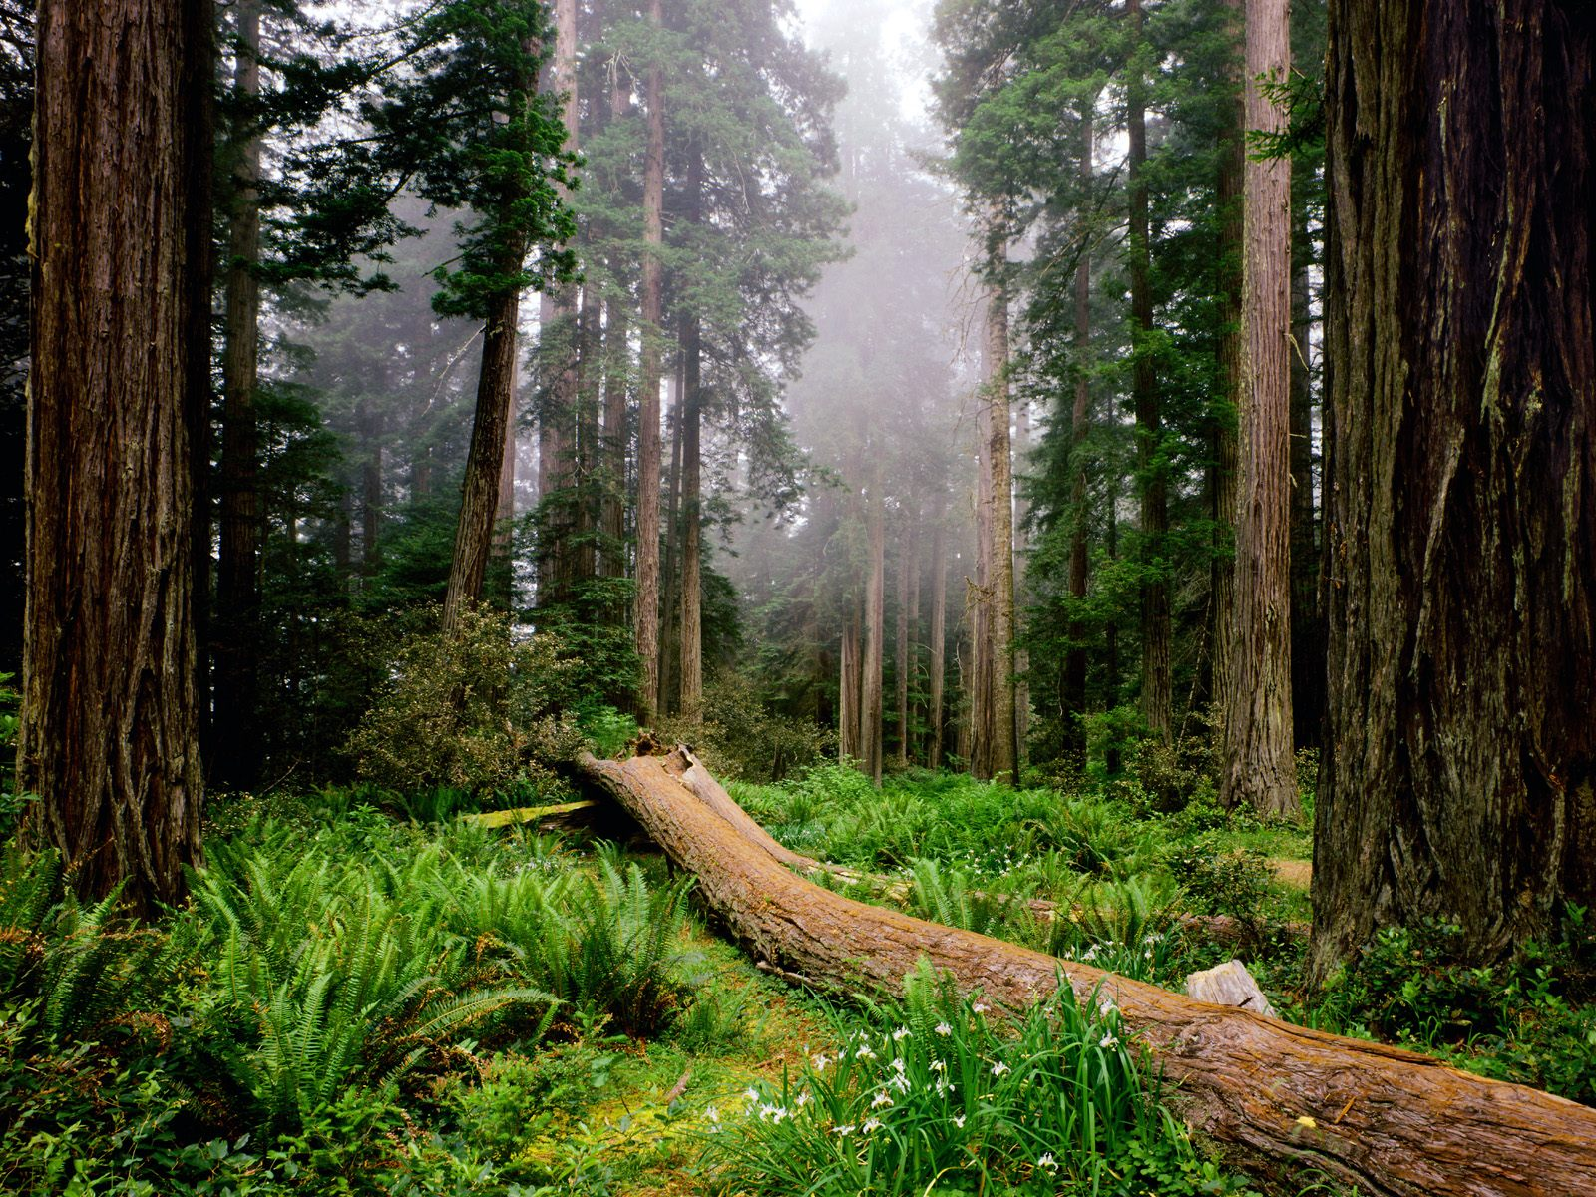
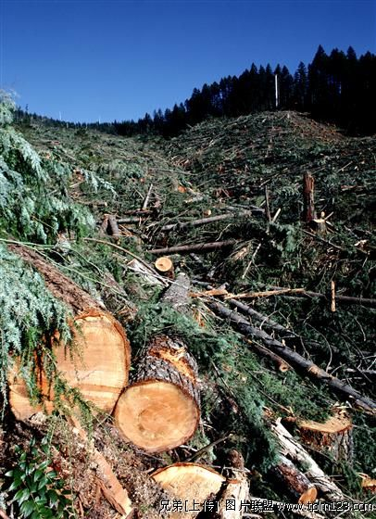
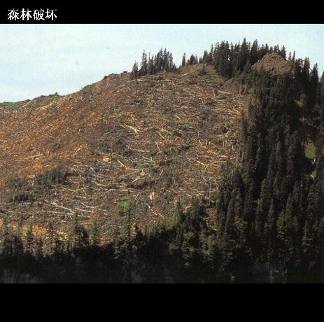
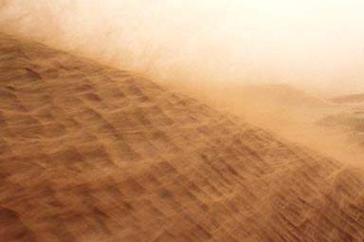
孩子，以前这里也是一片茂密的森林。后来由于人们乱砍滥伐，树木越来越少。土地失去了森林的保护，就慢慢地变成了贫瘠的沙漠。

Slide 7
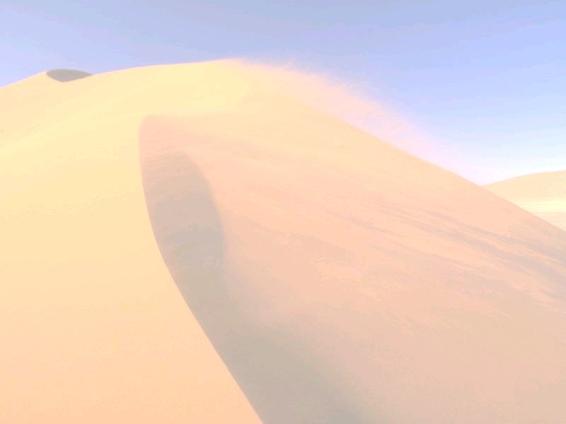

中国土地荒漠化的进程
我国土地沙漠化扩展速度由1994年前的每年2460平方公里增加到现在的每年3436平方公里，相当于每年“吞噬”一个临淄区。
沙漠化土地已占国土面积的27.9％。
我国水土流失面积已占国土面积的38％。
我国已成为世界荒漠化最严重的国家之一。

Slide 8
大河上空
他们飞呀飞，飞到一条大河的上空。只见大河的水位很高，浑黄的河水像脱缰的野马，咆哮着向下游冲去。几处河堤被冲垮了，一些村庄淹没在洪水之中。

Slide 9
他们飞呀飞，飞到一条大河的上空。只见大河的水位很高，浑黄的河水像脱缰的野马，咆哮着向下游冲去。几处河堤被冲垮了，一些村庄淹没在洪水之中。

Slide 10
      播放洪水视频
http://video.sina.com.cn/movie/documentary/20080509/4237.html

Slide 11
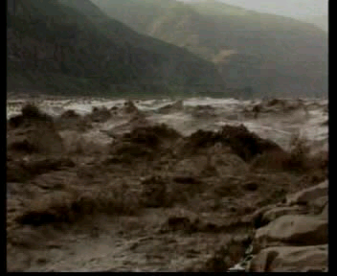

Slide 12
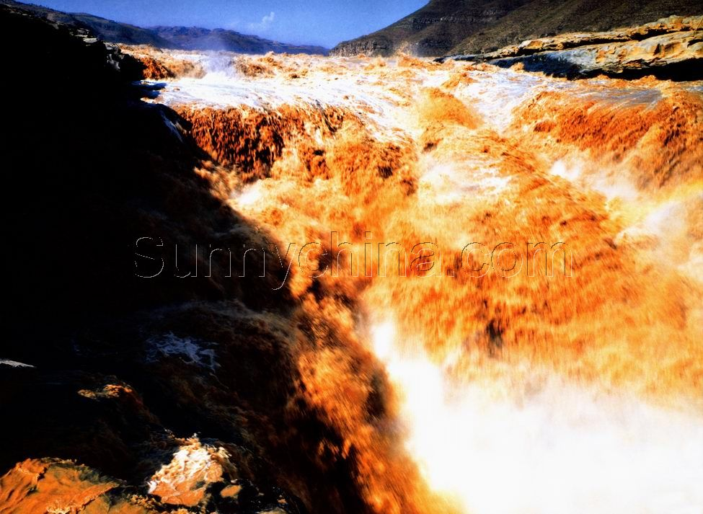

Slide 13
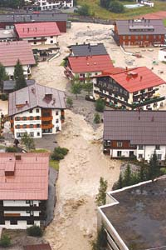
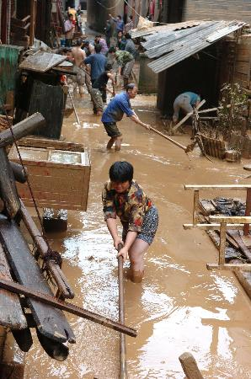
只见大河的水位很高，浑黄的河水像脱缰的野马，咆哮着向下游冲去。有几处河堤被冲垮了，一些村庄淹没在洪水之中。

Slide 14
看到如此凶猛的洪水，小云雀不由得挨近了妈妈。
“妈妈，妈妈，大河里的水怎么这么凶猛啊？”
妈妈叹了一口气：“唉，上游的森林被砍光了，‘森林水库’没有了，到了汛期，大河里的水就会泛滥成灾。”
“森林就是森林，怎么能说是‘森林水库’呢？”

Slide 15
“孩子，森林也是可以蓄水的呀。森林的树冠就像一把把大伞，可以挡住一部分雨水，不让它们直接冲刷地面。树干上的苔藓和树下的枯枝败叶也可以吸收一部分雨水。森林里土壤的蓄水能力就更大了，剩下来的雨水渗进土壤大都能够被储存起来。你看，森林不就是一座大水库吗？”

Slide 16
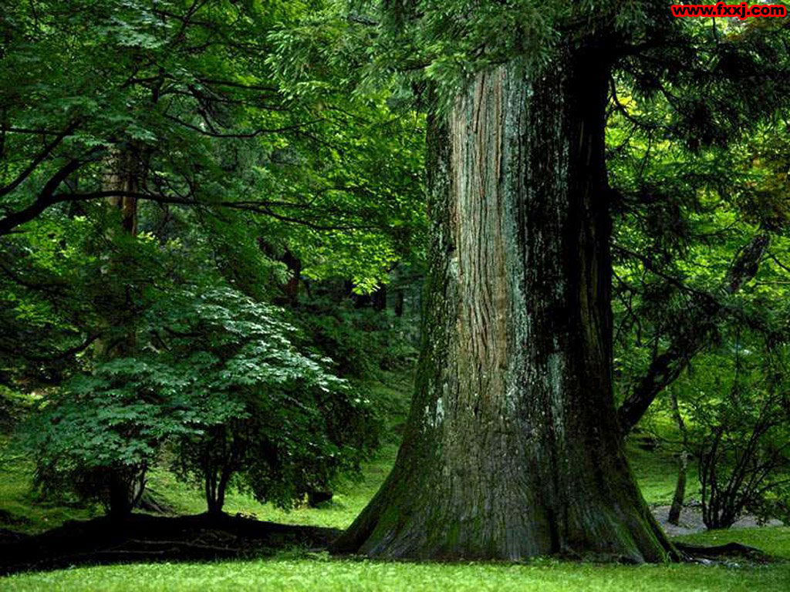
森林是怎样蓄水的呢？

Slide 17
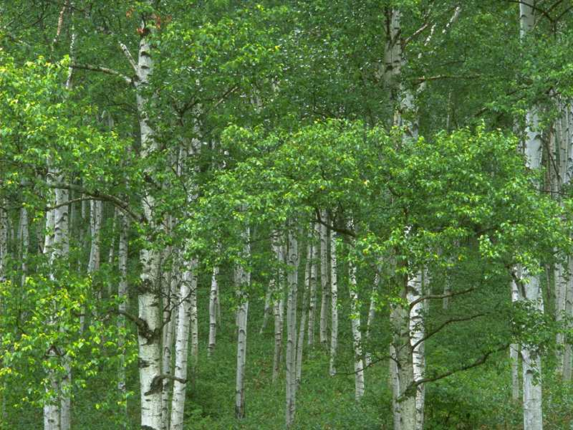
树冠
森林的树冠就像一把把大伞，可以挡住一部分雨水，不让它们直接冲刷地面。
树干
树干上的苔藓和树下的枯枝败叶也可以吸收一部分雨水。
树下
森林里土壤的蓄水能力就更大了，剩下来的雨水渗进土壤，大都能够被储存起来。
土壤

Slide 18
“孩子，森林也是可以蓄水的呀。森林的树冠就像一把把大伞，可以挡住一部分雨水，不让它们直接冲刷地面。树干上的苔藓和树下的枯枝败叶也可以吸收一部分雨水。森林里土壤的蓄水能力就更大了，剩下来的雨水渗进土壤大都能够被储存起来。你看，森林不就是一座大水库吗？”

Slide 19

他们飞呀飞，觉得又累又渴，就飞回他们居住的那片森林，停在一棵大树上休息。
妈妈，我们的家真凉快呀！
云雀妈妈擦去头上的汗水说：“那是因为森林也是一个巨大的空调器。夏天，林子里枝叶茂密，挡住了强烈的太阳光，自然凉快些；冬天，由于树木的遮挡，林子里的热量不容易散失，所以就暖和些。你看，森林像不像空调器？”

Slide 20



他们飞呀飞，觉得又累又热，就飞回他们居住的那片森林，停在一棵大树上休息。

Slide 21


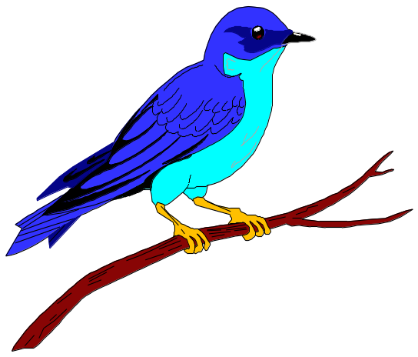
妈妈，我们的家真凉快呀！
那是因为森林也是一个巨大的空调器。夏天，林子里枝叶茂密，挡住了强烈的太阳光，自然凉快些；冬天，由于树木的遮挡，林子里的热量不容易散失，所以就暖和些。你看，森林像不像空调器？

Slide 22
森林实在是太重要了！因为森林可以 ，可以 ，还可以 。所以，小云雀说：“ ，
。”

Slide 23
森林实在是太重要了！
明年春天，我一定邀上小伙伴，到那片沙漠上去种树，让沙漠重新变成绿洲。

Slide 24
听听吧，听听吧！
可怜的小鸟在向我们诉苦呀！
听听吧，听听吧！
那是地球母亲正在向我们诉苦啊！
我们只有一个地球，但是她
每分钟损失耕地40公顷（相当于37个标准足球场）；
每分钟消失森林21公顷（相当于19个标准足球场）；
每分钟有相当于10个标准足球场的肥沃土地变成了寸草不生的沙漠；
每分钟有4.8万吨泥沙流入大海,水土流失让人类付出沉重的代价；
每分钟有85万吨污水排入江河大海，不计其数的动物一批批死亡…
这人类自己呀！
每分钟就有28人死于环境污染，每年有1500万人因此丧命….

Slide 25
可怜的地球母亲，衣衫褴褛、面黄肌瘦，是多么的疲惫不堪！
如果天上没有小鸟
如果水中没有游鱼
如果抬头不见蓝天
如果河里全是污水
如果没有动物的陪伴
我们的生活该有多么寂寞
如果没有植物的滋养
我们的生活该有多么可怕
如果……..
不要等到失去了才知道珍惜

Slide 26


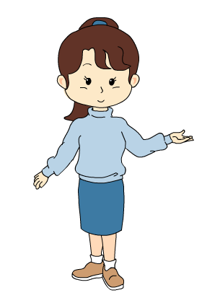
作为小学生，我们应该为绿化祖国、美化环境做些什么？

Slide 27
你能设计一条绿化祖国或者保护环境的公益广告语吗！

Slide 28
练笔：
小云雀会怎样把自己的感受告诉小伙伴呢？请你以“森林实在是太重要了！”为开头，写一段话。

Slide 29
作业：
1、查阅资料，了解森林的其他作用。
2、围绕“森林实在是太重要了” 写一段话。

